Slide 1
¿Qué hace la herramienta Patch Manager Plus?
El proceso de gestión de parches de ManageEngine Patch Manager Plus es un agente que se instala en los activos y se relaciona con un servidore central, ayuda a identificar los sistemas operativos que tienen los equipos, ayuda a descargar los parches, probados y el despliegue automático de parches. Adicional ayuda a generar informe con los parches instalados.
Los S.O que puede soportar son:
Windows
Linux
Mac

Slide 2
Los pasos que sigue la herramienta son:
Sincronización
Detección
Descarga
Probar y aprobar
Implementación
Informes

Slide 3
Arquitectura de la herramienta

Slide 4
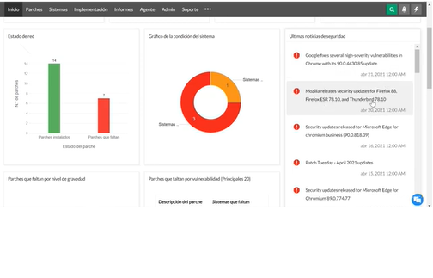
Ejemplo de informe

Slide 5
Tipos de despliegue
Manual
Proceso de testeo y aprobación
Automático

Slide 6
Programación de parches
Por medio de la interfaz se configura los días de la semana que pueden instalar los parches y el horario disponible.
Se configura cuando se aplica el parche.
Parametrización del mensaje para avisar que comenzara la ejecución de parches.
Parametrización para que el usuario pueda omitirlo.

Slide 7
Programación de prueba y aprobación
Se implementa los parches en un grupo de equipos y después de un tiempo de prueba si es correcto se despliega un proceso automático.
Crear grupos estática o dinámica.
Definir las configuraciones para el despliegue de los equipos pendientes.

